Slide 1
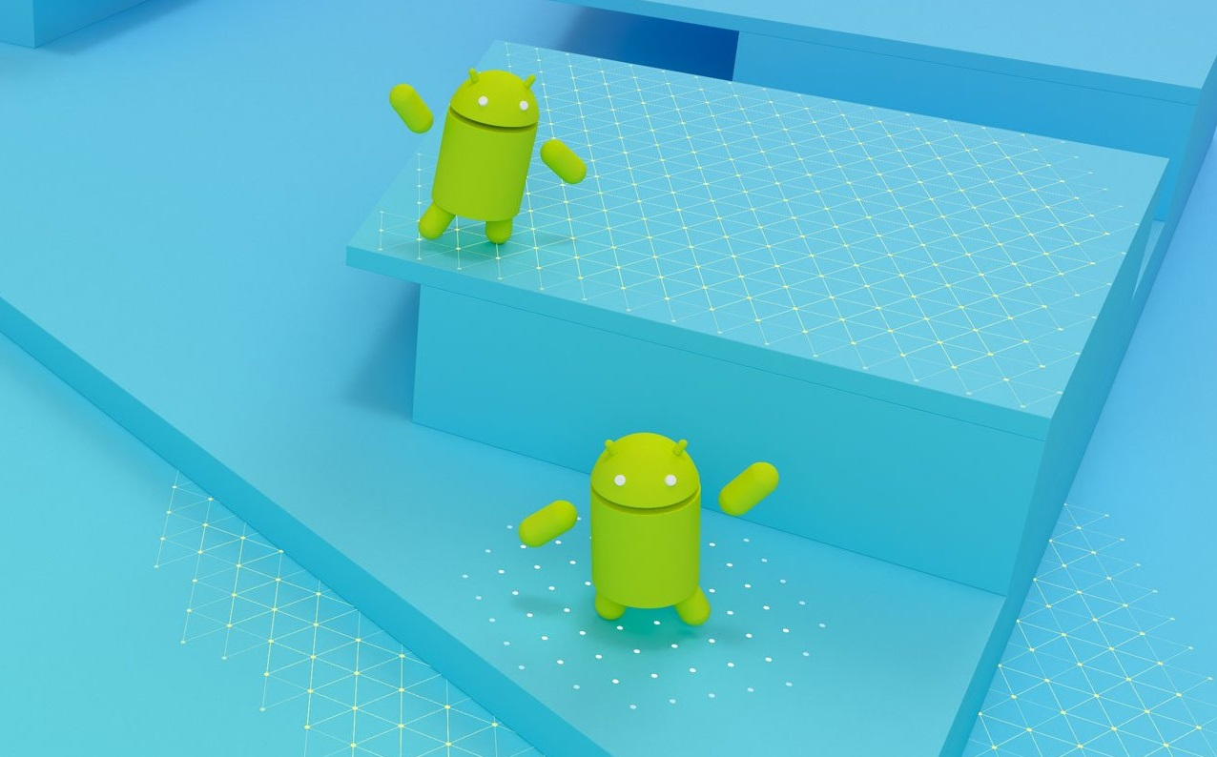
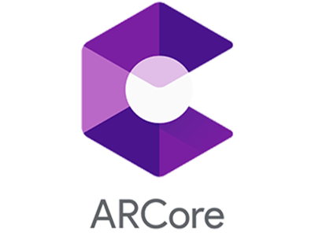


Slide 2

Es una plataforma impulsada por Google con el objetivo de crear experiencias de realidad aumentada.
Permite colocar objetos virtuales de manera que se conecten físicamente con el mundo real.
Permite a los usuarios caminar e interactuar con contenido virtual que se representa en el mundo 3D.
Crea objetos de apariencia realista haciendo que su propia luz cambie dinámicamente de acuerdo con la iluminación del entorno.

Slide 3


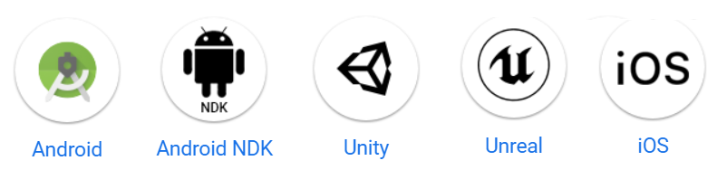
ARCore proporciona SDK para muchos de los entornos de desarrollo más populares.

Slide 4



Podemos construir cosas como estas…

Slide 5

Ofrece un framework para desarrollar aplicaciones AR nivel 2.
Mezclando datos de distintos sensores se pueden construir
aplicaciones como esta: STICKERS AR
https://github.com/damiancipolat/UAI-Robotica/raw/master/tp_1_ar/stickers_ar.mp4

Slide 6

Ejemplo:
Dibujar - Hand write on air
https://github.com/damiancipolat/UAI-Robotica/raw/master/tp_1_ar/ar_hand_write.mp4

Slide 7
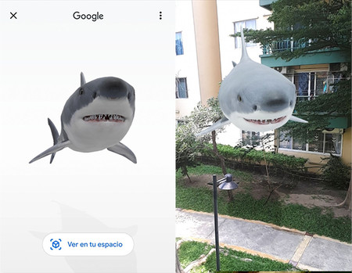
Ejemplo:
Google – Resultados de Google con 3D

